Slide 1
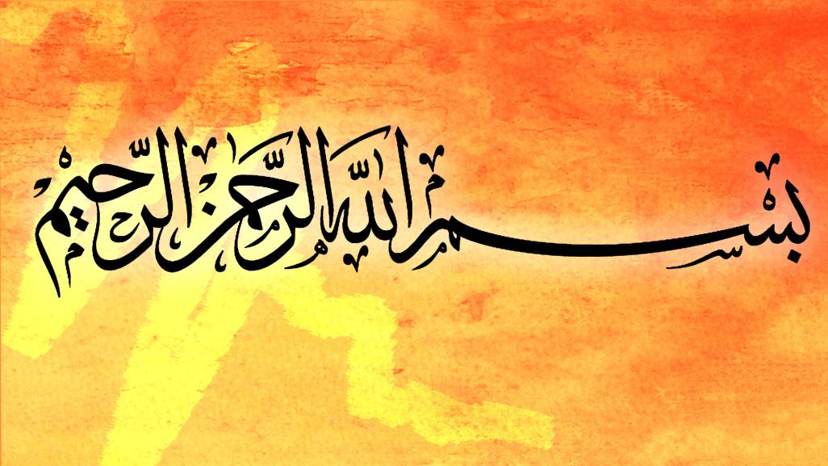
JI Youth (Women Wing)

Slide 2
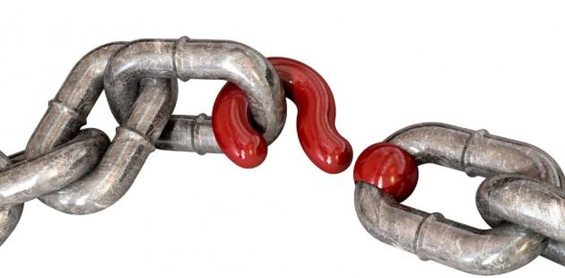
Ramzan
& Quran
The missing link
JI Youth (Women Wing)
Notes:
اسقبال رمضان
رمضان اور قرآن کے خاص تعلق کو سمجھیں گے، انشاءاللہ عزم لے کر اٹھیں گے کہ رمضان قرآن کے ساتھ گزاریں گے اور کیسے گزاریں گے انشاءاللہ یہ رہنمائی بھی لے کر اتھیں گے ۔

Slide 3
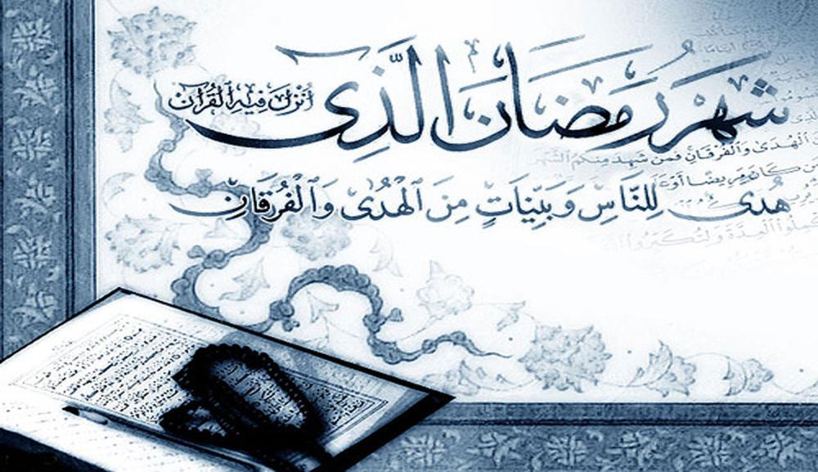
رمضان وہ مہینہ ہے، جس میں قرآن نازل کیا گیا جو انسانوں کے لیے سراسر ہدایت ہے اور ایسی واضح تعلیمات پر مشتمل ہے، جو راہ راست دکھانے والی اور حق و باطل کا فرق کھول کر رکھ دینے والی ہیں
JI Youth (Women Wing)
Notes:
, رمضان کے روزے کیوں فرض کیے گئے ؟
جواب آئیں گے: کہ قرآن نازل ہونے کی وجہ سے ۔۔۔۔۔
سوال: قرآن میں ایسی کیا بات ہے کہ اس کے شکرانے کے طور پر پورے ایک مہینے روزے رکھیں ؟
سوال: جس رات میں قرآن نازل ہوا وہ رات ہزار مہینوں سے بہتر کیوں ہے ؟
قران پاک ایک خیر عظیم بن کر نازل ہوا۔وہ رات جس میں قرآن نازل ہوا ہےوہ ہزار مہینوں سے زیادہ بہتراس لیے ہے کہ اس رات اللہ نے اپنے بندوں کے لیے وہ نعمت عظمی اتاری ہے جس کی مثال اس سے پہلے نہیں ملتی ۔ ہزاروں سال میں انسانیت کی بھلائی کے لئے وہ کام نہیں ہوا جو اس ایک رات میں ہوا ہے ۔ قرآن میں ہی قرآن کے بارے میں کہا گیا ہے کہ یہ
برکت ہے ،شفاء ہے ،ھدیٰ ہے اور نورمبین،فرقان ہے

Slide 4
فَقَدْ جَاءَكُم بَيِّنَةٌ مِّن رَّبِّكُمْ
وَهُدًى وَرَحْمَةٌ
تمہارے پاس تمہارے رب کی طرف سے ایک دلیل روشن اور ہدایت اور رحمت آ گئی ہے
سورة الأنعام157
JI Youth (Women Wing)
Notes:
نور مبین قرآن کی آیتیں ہیں۔

Slide 5
يَا أَيُّهَا النَّاسُ قَدْ جَاءَكُم بُرْهَانٌ مِّن رَّبِّكُمْ وَأَنزَلْنَا إِلَيْكُمْ نُورًا مُّبِينًا ﴿١٧٤﴾ فَأَمَّا الَّذِينَ آمَنُوا بِاللَّـهِ وَاعْتَصَمُوا بِهِ فَسَيُدْخِلُهُمْ فِي رَحْمَةٍ مِّنْهُ وَفَضْلٍ وَيَهْدِيهِمْ إِلَيْهِ صِرَاطًا مُّسْتَقِيمًا ﴿١٧٥﴾
لوگو! تمہارے رب کی طرف سے تمہارے پاس دلیل روشن آ گئی ہے اور ہم نے تمہاری طرف ایسی روشنی بھیج دی ہے جو تمہیں صاف صاف راستہ دکھانے والی ہے
اب جو لوگ اللہ کی بات مان لیں گے اور اس کی پناہ ڈھونڈیں گے ان کو اللہ اپنی رحمت اور اپنے فضل و کرم کے دامن میں لے لے گا اور اپنی طرف آنے کا سیدھا راستہ ان کو دکھا دے گا
(سورہ النساء)
JI Youth (Women Wing)

Slide 6
قرآن کا ایک نام فرقان
تَبَارَكَ الَّذِي نَزَّلَ الْفُرْقَانَ عَلَىٰ عَبْدِهِ لِيَكُونَ لِلْعَالَمِينَ نَذِيرًا ﴿١﴾
نہایت متبرک ہے وہ جس نے یہ فرقان اپنے بندے پر نازل کیا تاکہ سارے جہان والوں کے لیے نذیر ہو
سورة الفرقان
JI Youth (Women Wing)
Notes:
فرقان یعنی فرق بتانے والا ۔یعنی کسوٹی

Slide 7
فَمَن شَهِدَ مِنكُمُ الشَّهْرَ فَلْيَصُمْهُ ۖ
لہٰذا اب سے جو شخص اس مہینے کو پائے،
اُس کو لازم ہے کہ اِس پورے مہینے کے روزے رکھے
سورة البقرة185
JI Youth (Women Wing)
Notes:
اس ُبرْهَان اور نُورًا مُّبِينًا اور فرقان کے بھیجنے کے بعد اللہ نے لازم کر دیا کہ جو بھی اس مہینے کوپائے روزے رکھے ۔
رب نے کہا کہ جس رات قرآن نازل ہوا وہ رات ہزار مہینوں سے بہتر ہے ۔
اس مہینے کی value قرآن کی وجہ اور روزے بھی قرآن ہی کی وجہ سے رکھے جاتے ہیں ۔

Slide 8
نور اور برہان
JI Youth (Women Wing)
Notes:
آخر یہ نور اور برہان ہیں کیا ؟ اور ان کی ہماری زندگی میں اتنی اہمیت کیوں ہے ؟
نور اور برہان یعنی وہ روشنی جس میں ہم اپنی زندگی کا راستہ با آسانی طے کر سکتے ہیں ۔
قرآن میں اندھیروں کے لئے ظلمت جمع کا صغیہ استعمال کیا گیا ہے جبکہ نور کے لئے واحد کا صغیہ استعمال کیا گیا کیونکہ اللہ کی طرف جانے کے لئے رہنمائی کا راستہ ایک ہی ہے اور جبکہ بھٹکنے کے راستے بہت سے ہیں اور بھٹکنے کی وجوہات بھی بہت سی ہیں۔

Slide 9
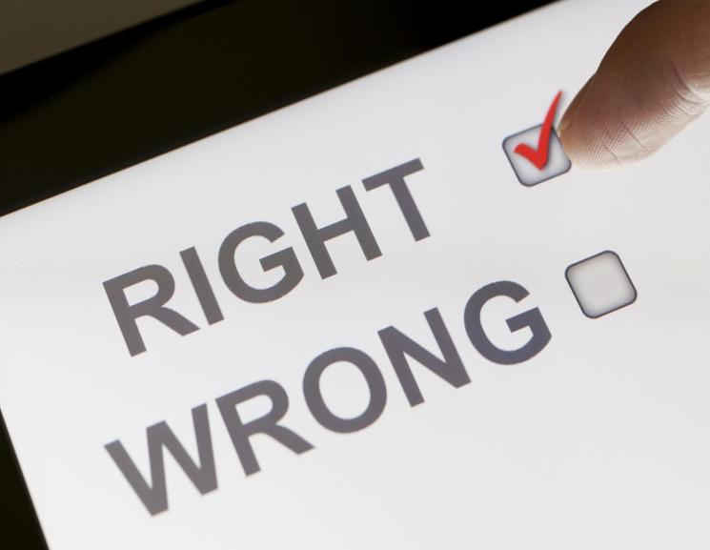
فرقان نے ہمیں بتایا
JI Youth (Women Wing)
Notes:
اس فرقان نے معاشرے کو وہ کسوٹی فراہم کر دی جس کے ذریعے یہ معلوم کیا جا سکتا تھا کہ صحیح کیا ہے ؟ غلط کیا ہے؟ ہماری اخلاقیات کیا ہونی چاہیئے ؟ اور کون سی چیزیں ایسی ہیں جن میں تبدیلی لائی جائے ؟،
قرآن کے نزول کے بعد معاشرے میں جو تبدیلی آئی وہ ہمیں درج ذیل خطاب سے معلوم ہوتی ہیں ۔
حضرت جعفر طیارؓ نے نجاشی کے دربار میں تاریخی خطاب کرتے ہوئے کہا
’’اے منصف بادشاہ! ہم جہالت کے دربار میں ڈوبے ہوئے تھے۔ ہم لوگ بتوں کو پوجتے تھے، مردارکھاتے تھے، جھوٹ بولتے تھے، زنا اور فسق و فجور کو اچھا سمجھتے تھے۔ انسانیت سے ناواقف تھے۔ مسافروں کی مہمان نوازی سے آگاہ نہیں تھے۔ بدکار تھے اور بے رحم تھے۔ پڑوسیوں کے ساتھ برا سلوک کرتے تھے۔ ہم میں جو طاقتور ہوتا تھا کمزور کا حق دبا لیتا تھا۔ ہم لوگ ظلم کے سوا کوئی دوسرا قانون نہیں جانتے تھے کہ یکایک ہمارے مہربان پرودگار نے ہماری قوم میں ایک ہر دلعزیز شخص کو منصب رسالت عطا فرمایا۔
اس پر اللہ کا کلام نازل ہوا اور اس نے اللہ کی وحدانیت کی تعلیم دی۔ شرک سے روکا، بت پرستی ،امانت میں خیانت اور پڑوسیوں پر ظلم کرنے سے منع کیا۔ سچ بولنے کی تلقین کی اللہ کے کمزور بندوں پر رحم کرنا سکھایا، مروت اور انسانی ہمدردی سے آگاہ کیا اور ہمیں ہدایت کی کہ ہم کسی پر جھوٹی تہمت نہیں لگائیں۔ یتیموں کا مال ناجائز طریقے سے نہ کھائیں۔ گناہوں سے بچیں، صلٰوۃقائم کریں، صدقہ اور خیرات سے مساکین کو نوازیں، روزہ رکھیں، جھوٹ نہ بولیں، کسی کی غیبت نہ کریں اور ہمیشہ اللہ وحد لا شریک پر یقین رکھیں …ہم نے اس کو اللہ کا سچا پیغمبر تسلیم کرلیا اور اس پر ایمان لے آئے۔ اس کی تمام ہدایتوں کو مان لیا۔
حضرت جعفر طیار کی اس پر جوش اور اثر انگیز تقریر سے دربار پر سناٹا چھا گیا ۔ نجاشی بے تاب ہوکر تخت سے اٹھ کھڑا ہوا اور کہا … ’’وہ کلام الٰہی جو تمہارے پیغمبر پر اللہ کی طرف سے نازل ہوتا ہے میں سننا چاہتا ہوں۔‘‘ نجاشی کی فرمائش پر حضرت جعفر نے سورہ مریم کی چند آیات تلاوت کیں جنہیں سن کر نجاشی پر رقت طاری ہوگئی اور آنکھوں سے ٹپ ٹپ آنسو گرنے لگے۔ اراکین سلطنت وجد میں آگئے اور سلطان حبش بے اختیار پکار اٹھا۔ ’’سبحان اللہ …سبحان اللہ ‘‘

Slide 10
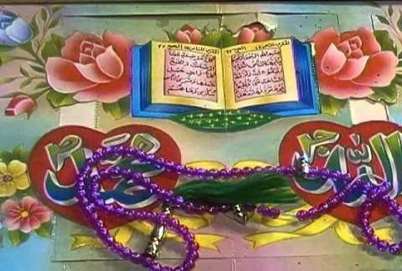
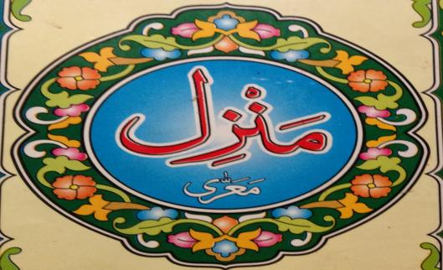
JI Youth (Women Wing)
Notes:
ہم اس قرآن سے کیا کیا حاصل کرتے ہیں ؟
ثواب
شفاء ( ہم شفاء کے لئے بھی پڑ ھتے ہیں )
برکت ( برکت نیا گھر ،دکان نیا کام کے لئے پڑھتے ہیں )
لیکن بلند ترین مقصد ہدایت حاصل کرنے کی طرف ہماری کتنی توجہ ہوتی ہے ؟

Slide 11
WHAT’S THE NEED?
JI Youth (Women Wing)
Notes:
قرآن کو سمجھ کر پڑھنا کیوں ضروری ہے ؟
ذرا غور کیجئے ! ہماری حقیقت و حیثیت کیا ہے ہم دنیا میں کیوں بھیجے گئے اور ہمارا دائمی ٹھکانہ کہاں ہے؟ اپنے خالق و رب کے متعلق ہماری صحیح معلومات کیا ہیں ۔ والدین ‘ اولاد ‘ میاں بیوی اور رشتہ داروں اور دوسروں کے ساتھ ہمارے تعلقات کیسے ہونا چاہئے ۔ یہ اہم امور ہیں جو قرآن کو سمجھ کر پڑھے بغیر معلوم نہیں کر سکتے۔ غور کیجئے ان آیات پر۔
ہم نے سمجھ کر قرآن کو نہیں پڑھا ، طوطے کی طرح حفظ کیا ،اگر سمجھ لیا ہوتا تو ھماری زندگی یکسر تبدیل ہو جاتی
رسولؐ اللہ نے حضرت عبداللہ بن عمرو بن العاصؓ سے فرمایا تھا: لَا یَفْقَھُہُ مَنْ یَقْرَوُہُ فِی اَقَلٍّ مِنْ ثَلَاثٍ(صحیح الجامع الصغیر) ’’وہ آدمی اس (قرآن)کو سمجھ نہیں پاتا جو تین دن سے کم وقت میں اس کی قراء ت کر لیتا ہے‘‘۔ جب ہم ہر چیز کو سمجھنے کے لیے توجہ اور غور کے ساتھ اسے پڑھنے کے اصول پر عمل کرتے ہیں تو قرآن کی قراء ت کو اس اصول سے کیوں خارج کر ڈالتے ہیں۔ قرآن کے معاملے میں تو اس کا سب سے زیادہ لحاظ رکھا جانا چاہیے۔امام ابن تیمیہؒ کہتے ہیں:یہ بات ثابت شدہ ہے کہ ہرکلام کا مقصد اس کے الفاظ کو نہیں بلکہ مفہوم کو سمجھنا ہوتا ہے اور قرآن اس کا سب سے زیادہ حق دار ہے کہ اس کے معانی کو سمجھا جائے۔
جوشخص پوری دیانت داری اور طلبِ ہدایت کے ارادے سے قرآن کو کتابِ ہدایت و شفا سمجھ کر اس کی طرف آتا ہے، اس شخص پر قرآن کی عجیب تاثیرہوتی ہے۔ اس کی شخصیت میں ایک مکمل انقلاب برپا ہو جاتا ہے۔ اس کی شخصیت کی تشکیل ایک ایسے نئے انداز سے ہوتی ہے جو اللہ تعالیٰ کو پسند اور محبوب ہے۔ اگر ہم اصحابِ رسولؐ کی زندگیوں کا مطالعہ کریں تو ہم دیکھیں گے کہ جو افراد اسلام سے قبل جاہلیت کی گہرائیوں میں ڈوبے ہوئے تھے، لیکن جب قرآن کی بھٹی میں داخل ہوئے تو ایسے نئے انسان بن کر باہر نکلے جن پر ساری انسانیت کو آج تک فخر ہے۔ قرآن نے صحابہؓ کو اس لیے بدل کر رکھ دیا تھا کہ صحابہؓ قرآن کو سمجھنے، اس کے مقصدِ نزول کو جاننے اور اس کے معنی و مفہوم کی قیمت کا ادراک کر لینے کے بعد اسی کو اپنی زندگیوں کا رہنما سمجھتے تھے۔ صرف سمجھتے ہی نہیں تھے بلکہ اس کا سو فی صد مظاہرہ کرتے تھے۔ اس معاملے میں ان کے رہنما و مقتدا اور استاذ و معلّم رسولؐ اللہ تھے اور اللہ کے رسولؐ زندگی کے ایک ایک لمحے کو قرآن کی رہنمائی میں گزار رہے تھے۔

Slide 12
وَأَنزَلْنَا إِلَيْكَ الذِّكْرَ لِتُبَيِّنَ لِلنَّاسِ
مَا نُزِّلَ إِلَيْهِمْ وَلَعَلَّهُمْ يَتَفَكَّرُونَ ﴿٤٤﴾
اب یہ ذکر تم پر نازل کیا ہے تاکہ تم لوگوں کے سامنے اُس تعلیم کی تشریح کرتے جاؤ۔ جو ان کے لیے اتاری گئی ہے،
اور تاکہ لوگ (خود بھی) غور و فکر کریں
سورة النحل
JI Youth (Women Wing)
Notes:
وَاللَّـهُ أَخْرَجَكُم مِّن بُطُونِ أُمَّهَاتِكُمْ لَا تَعْلَمُونَ شَيْئًا وَجَعَلَ لَكُمُ السَّمْعَ وَالْأَبْصَارَ وَالْأَفْئِدَةَ ۙ لَعَلَّكُمْ تَشْكُرُونَ ﴿٧٨﴾
اللہ نے تم کو تمہاری ماؤں کے پیٹوں سے نکالا اس حالت میں کہ تم کچھ نہ جانتے تھے اُس نے تمہیں کان دیے، آنکھیں دیں، اور سوچنے والے دل دیے، اس لیے کہ تم شکر گزار بنو ۔ (سورة النحل)
قرآن پر تدبر یعنی غور و فکر کی دعوت دی جا رہی ہے یعنی قرآن پڑھیں تو اس پر غور بھی کریں۔
اس میں شک نہیں کہ قرآنِ مجید کی صرف تلاوت بھی باعثِ برکت اور حصولِ ثواب کا ذریعہ ہے، مگر اس حقیقت سے انکار نہیں کیا جا سکتا کہ اللہ تعالیٰ نے صرف تلاوت ہی کے لیے قرآن نازل نہیں فرمایا، نہ اس لیے نازل کیا ہے کہ خوب صورت خطاطی میں اس کی آیات دیواروں کی زینت بنائی جائیں، نہ اس لیے نازل کیا ہے کہ مُردوں کے لیے رحمت و مغفرت کی غرض سے اسے پڑھا جائے، اور نہ محض اس لیے نازل کیا ہے کہ اسے خوش الحانی سے تلاوت کرنے کے لیے قراءت کانفرنسیں منعقد کی جائیں۔قرآنِ مجید اس لیے نازل ہوا ہے کہ اپنی ہدایت و رہنمائی سے انسان کی زندگی کے سفرِ کو منظم اور روشن بنا دے۔ زندگی میں اللہ کی ہدایتِ کے مطابق عمل کیا جائے۔ قرآن کے نور کی روشنی سے انسانیت شاہراہِ ہدایت پر آ جا ئے اور انسان اندھیروں سے نکل کر روشنیوں میں آ جائے۔
قرآن تدبر غورو فکر کی دعوت دیتاہے ۔۔جب ہم غورو فکر کرتے ہیں تو ہمیں نظر آتا ہے کہ زندگی کے ہر مسئلے کی کنجی قرآن میں ہے انفرادی ہوں یا اجتماعی قرآن ایک نظام زندگی ہے ،
قرآن way of life دیتا ہے طرز زندگی دیتا ہے یہ صرف سننے ، سنانے ،پڑھنے اور پڑھانے کی کتاب نہیں بلکہ عمل کی کتاب ہے ۔
قرآن انسان کے معاشی مسائل بھی ڈسکس کرتاہے اور معاشرتی بھی۔
قرآن انسانی مسائل کو ایڈریس کرتا ہے اور ان کا حل دیتا ہے
چاہے وہ انفرادی اور شخصی معاملات ہوں
اجتماعی معاملات ہوں حکومت اور اقتدار کے معاملات ہو
انفرادی جھگڑوں کا فیصلہ کرانا ہو
یا اقوام کے درمیان کشمکش ہو تمام معاملات کے بارے واضح ہدایت دی گئی ہیں۔
قرآن سسٹم کی بات کرتا ہےقرآن پاک ہمیں ایک نظام سے روشناس کراتا ہے ایک ایسا نظام جو انسانی زندگی کے تمام پہلوؤں کو سمیٹ لیتا ہے ۔ قرآن پاک معشیت کے جائز ذرائع بھی بتاتاہے ۔ معاشرتی احکامات بھی دیتا ہے ۔ حلال و حرام کی بھی وضاحت کرتا ہے ،ہمارے لئے وضع کردہ خدائی قوانین بھی بتاتا ہے ، اور ان قوانین کو توڑنے کی سزائیں بھی بیان کرتا ہے تمہارے لیڈرز کون ہوں کیسے ہوں ؟؟ یہ بھی بتاتا ہے ۔

Slide 13
نور
قَدْ جَاءَكُم مِّنَ اللَّـهِ نُورٌ وَكِتَابٌ مُّبِينٌ ﴿١٥﴾ يَهْدِي بِهِ اللَّـهُ مَنِ اتَّبَعَ رِضْوَانَهُ سُبُلَ السَّلَامِ وَيُخْرِجُهُم مِّنَ الظُّلُمَاتِ إِلَى النُّورِ بِإِذْنِهِ وَيَهْدِيهِمْ إِلَىٰ صِرَاطٍ مُّسْتَقِيمٍ ﴿١٦﴾
تمہارے پاس اللہ کی طرف سے روشنی آ گئی ہے اور ایک ایسی حق نما کتاب جس کے ذریعہ سے اللہ تعالیٰ اُن لوگوں کو جو اس کی رضا کے طالب ہیں سلامتی کے طریقے بتاتا ہے اور اپنے اذن سے اُن کو اندھیروں سے نکال کر اجالے کی طرف لاتا ہے اور راہ راست کی طرف ان کی رہنمائی کرتا ہے
عمل کرنے والوں کے لئے
QURAN
سورة المائدة
JI Youth (Women Wing)
Notes:
ہمارے اخلاق ، معاملات ، قرآن کے مطابق ہوں ۔ یہ کہنا تو آسان ہے ۔ مگر عمل کرنااس کو عملی زندگی میں لے کر آنا، اور اس نور مبین سے فائدہ اٹھانے کے لئے ضروری ہے کہ ہم اس حدیث کو دیکھیں
اولین دور کے مسلمانوں نے قرآن کو صرف تلاوت اور مردے بخشوانے کی کتاب سمجھنے کے بجائے عمل کی کتاب سمجھا ، جو جو احکامات اللہ کی طرف سے نازل ہوتے گئے وہ اپنی زندگی میں نافذ کرتے گئے اور تبدیلی آتی گئی
بیٹیوں کے زندہ دفن کرنے والے ان کے محافظ بن گئے ۔ یہاں تک ہواکہ ایک یتیم بچی کی کفالت کا ثواب حاصل کرنے کے لئے تین صحابہ جھگڑنے لگے
چوری ڈاکہ زنی کرنے والے اتنے ایمان دار اور دیانت دار بن گئے کہ جب ایران ، روم اور فارس کی فتوحات ہوئیں تو بیش قیمت جواہرات سے جڑا ہوا تاج ایک سپاہی خاموشی سے بیت المال میں جمع کروا کے چلا گیا جو کے اس دور میں کڑوڑوں روپے کی مالیت کا ہو گا ،اسی طرح بے شمار قیمتی مال غنیمت مسلمان سپاہیوں نے بیت المال میں جمع کروا دیا یہ ان کی ایمان داری کا بہترین عمل تھا جو دنیا نے پہلے نہیں دیکھا تھا ۔ شراب نوشی اور زنا کرنے والے رات کے راہب اور دن کے مجاہد بن گئے
پرانے انسان سے نئے انسان کیسے وجود میں آتے ہیں؟ اس کی سب سے بہترین مثال تو حضور نبی اکرمﷺ کے اسوہ اور صحابہ کرام رضوان اللہ علیہم اجمعین کے کردار سے سامنے آتی ہے۔ حضرت عمر فاروقؓ کے قبول اسلام کا واقعہ تو مشہور و معروف ہے کہ کس طرح گھر سے نعوذ باللہ آنحضورﷺ کے قتل کے ارادے سے نکلتے ہیں مگر آیات قرآنی کی تلاوت سنتے ہی دل کی دنیا تبدیل ہو جاتی ہے
حدیث نبوی ﷺ ہے کہ:
“قرآن کی تلاوت اس طرح کرو کہ جو کچھ وہ منع کرتا ہے اس سے رک جاؤ
اگر تمہاری تلاوت تمہیں اس قابل نہ بنائے کہ تم اس سے رک سکو
تو تم نے حقیقی معنی میں تلاوت کی ہی نہیں’’۔
قرآن میں حلال بتائے گئے ہیں ان کی پیروی کرو
حرام بتائے گئے ہیں ان سے بچو
محکمات ہیں ان پر عمل کرو
متثابہات ہیں ان پر ایمان لاؤ
امثال ہیں ان سے عبرت پکڑو
تلاوتِ آیات کا بلا شبہ یہ مفہوم بھی ہے کہ قرآن پاک کو خوش الحانی کے ساتھ پڑھا اور حفظ کیا جائے، لیکن تلاوت ِ آیات وہ مطلوب ہے جو دل کے اندر اُتر جائے اور جس کے نتیجے میں عقائد کی اصلاح ہو، رویئے تبدیل ہوں، اعمال کے اندر تبدیلی واقع ہو، اور زندگی اور اس کی ترجیحات بدل جائیں۔ جس قرآن کو پڑھنے کے نتیجے میں آدمی نہ بدلے اور” خود بدلتے نہیں، قرآں کو بدل دیتے ہیں“کا عنوان بن جائے، ظاہر ہے وہ تزکیہ اور تربیت کی تعریف میں نہیں آتا۔
۔ قرآن اپنے خزانے آج بھی دینے کو تیار ہے ۔ بشرطیکہ ہم اس سے وہ طلب کریں ۔ کیونکہ قرآن کا یہ اعجاز ہے کہ وہ مانگنے والوں کو وہی کچھ عطا کرتا ہے جس کا وہ سوال کریں ۔ حضرت عثمان بن عفان اور عبداللہ بن مسعود جیسے کبار صحابہ جب ایک دن میں رسولﷺ سے دس آیات سیکھ لیتے تو جب تک اسکو جذب نہ کر لیتے ،اور اپنے عمل درست نہ کرلیتے اور حقیقی فہم حاصل نہ کرلیتے آگے نہ بڑھتے تھے ۔ اسلئے کہ قرآن علم اور عمل صا لح کے درمیان کوئی فاصلہ تسلیم نہیں کرتا۔
یہ نماز، روزہ اور یہ حج اور زکوٰۃ جنھیں اللہ تعالیٰ نےہم پر فرض کیا ہے اور اسلام کا رکن قرار دیا ہے، یہ ساری چیزیں دوسرے مذہبوں کی عبادات کی طرح پوجا پاٹ اور نذر نیاز کی رسمیں نہیں ہیں کہ بس ہم ان کو ادا کر دیں اور اللہ تعالیٰ ہم سے خوش ہو جائے، بلکہ دراصل یہ ایک بڑے مقصد کے لیے ہم کو تیار کرنے اور ایک بڑے کام کے لیے ہماری تربیت کرنے کی خاطر فرض کی گئی ہیں۔۔۔ * اسلام کا مقصودِ حقیقی یہ ہے کہ انسان پر سے انسان کی حکومت مٹا کر اللہ کی حکومت قائم کی جائے اور اس مقصد کے لیے جان توڑ کوشش کی جائے نماز، روزہ، حج، زکوٰۃسب کے سب اسی کام کی تیاری کے لیے ہیں۔۔۔

Slide 14
انفرادی زندگی
سوسائٹی
اسٹیٹ
دنیا
قرآن کی دعوت سے انقلاب
JI Youth (Women Wing)
Notes:
قرآن کے نزول کے بعد انقلاب کیسے آیا ؟
حضور اکرم صلی اللہ علیہ وسلم نے قرآن کے ذریعے جو انقلاب پیدا کیا اسکے بارے میں کوئی انسان یہ تسلیم کیے بغیر نہیں رہ سکتا کہ یہ جامع، کلّی، ہمہ گیر اور ظاہر و باطن میں غالب و نافذ انقلاب تھا۔ اگر کوئی انسان 23سال پہلے عرب سے باہر چلا گیا ہوتا اور 23سال بعد یکایک وہ مکہ، مدینہ اور ان علاقوں میں لوٹتا جہاں حضوؐر نے انقلاب برپا فرما دیا تھا، تو اسے اپنی آنکھوں پر اعتماد کرنا مشکل ہوجاتا۔ اس کے لیے یہ یقین کرنا دشوار ہوجاتا کہ وہ اسی علاقے اور انھی لوگوں کے درمیان واپس آیا ہے جنھیں چھوڑ کر وہ گیا تھا۔ اس مختصر عرصے میں جو زبردست تبدیلی افراد کے اخلاق، اعمال ، گفتار، رفتار ، کردار اور معاملات میں آگئی تھی، اسے صرف معجزاتی تبدیلی کہا جاسکتا ہے۔ عورتیں، مرد، بوڑھے، بچے، گلیاں، بازار، مجالس اور کاروبار ہرچیز ہی یکسر تبدیل ہوگئی تھی۔ لوگوں کے لہجے، ان کے معمولات، ان کی دل چسپیاں، ان کے ذوق و شوق اور مصروفیات سبھی کچھ بدل گیا تھا۔ مسجد کے نام سے ایک نیا ادارہ وجود میں آگیا تھا جو ہرمحلے اور ہربستی میں موجود تھا اور جس میں لوگ علمِ دین حاصل کرتے تھے۔ خدا اور رسولؐ کی تعلیمات کے چرچے، قرأتِ قرآن کی مجالس، جہاد فی سبیل اللہ کی باتیں، گپ بازی کے بجائے اللہ کی تسبیح پانچ وقت کی نمازیں اور ان کے ساتھ وضو اور پاکیزہ مجالس کا اہتمام، جمعہ کو ہفتہ وار اجتماعات اور ملکی اور ملّی مسائل پر کھلے مباحثے۔ ناپ تول میں عدل، اوزان میں انصاف، باہمی انسانوں میں برابری اور مساوات، سارے انسان خدا کی مخلوق، سارے انسان خدا کے بندے اور ان سب کا تنہا وہی ایک معبود جس کے سوا دوسرا کوئی معبود نہیں ہے۔ غلط بیانی اور جھوٹ کے بجاے ہر طرف صداقت شعاری ،وعدے کی پابندی، لین دین کا کھراپن، خدا ترسی اور خدا خوفی کی کیفیت، نہ فحش باتیں اور نہ فحش کاری کے اڈے، نہ بے پردگی اور نہ بے حیائی، نہ مجالس میں بیہودہ گوئی، نہ باپ دادا پر فخر کے قصے اور نہ اپنی بڑائی کی ڈینگیں۔ سب سے بڑا نام صرف اللہ کا اور اس کے رسولؐ کے طریقے کی پیروی کا اہتمام ہی سب سے اعلیٰ طرزِعمل قرار پایا۔ ہر طرف نظم و ضبط کا اہتمام، عدالتیں موجود لیکن جرائم نابود۔ اور اگر کسی سے کوئی خطا ہوجائے تو متعلقہ فریق سے معافی حاصل کرنے میں سبقت یا عدالت کے سامنے خود اعترافِ خطا۔ عدالتو ں میں سب کے لیےانصاف ، خلیفہ سے لے کر عام انسان تک سب برابر۔ دکان دار خوفِ خدا رکھنے والے ، ناجائز نفع اندوزی کا تصور بھی غائب، ناقص مال دینے کا سوال ہی نہیں۔ اگر کسی شے کا نقص گاہک سے پوشیدہ رہ گیا تو اس کے گھر تک پہنچ کر نقص کی وضاحت اور اس کی نسبت سے قیمت میں کمی یا مال کی واپسی۔ بزرگوں میں شفقت اور تعلیم و تربیت کا جذبہ، چھوٹوں میں ادب و احترام اور نصیحت حاصل کرنے کا احساس۔ مالک مزدورکے معاملے میں حسّاس کہ اس کا حق نہ رہ جائے اور مزدور کو یہ فکر کہ اُجرت کے مطابق کام سرانجام پائے۔ ہمسائے میں یہ احساس زندہ و بیدار کہ اس کا ہمسایہ بھوکا نہ سونے پائے اور اس کی وجہ سے اسے کوئی تکلیف نہ پہنچے۔ غرض فرد فرد سر سے پاتک اور ظاہرسے باطن تک اس طرح بدل گیا کہ جیسے پہلے انسانوں کی آبادی وہاں سے منتقل کرکے کوئی دوسری انسانی آبادی وہاں لاکر بسادی گئی ہو۔ ہرانسان احساسِ ذمہ داری، خدا کے سامنے جواب دہی ، حق شناسی اور ادایگی فرض سے سرشار اور پورا معاشرہ اسی کیفیت سے معمور۔ شراب کا حکم نازل ہوا تو چند گھنٹے کے اندر پوری مملکت میں ظاہروباطن نافذ اور ساری سلطنت شراب سے ایسی پاک ہوجائے کہ پھر وفادار مسلمان کے لیے شراب کا تصور بھی نہ کیا جاسکے۔پردے کا حکم نازل ہو تو چند گھنٹے کے اندر اندر ہر ہربالغ عورت نے پردہ کر لیا ۔ غرض ایسا انقلاب 23سال میں برپا ہوا جو انسان سوچ بھی نہیں سکتا تھا۔ افراد نے قرآن سے رہنمائی لے کر اپنی زندگیاں تبدیل کیں ، انفرادی زندگیاں جب تبدیل ہوئیں تو معاشرے میں مثبت تبدیلی آئی لوگوں نے دوسروں کے حقوق کی ادائیگی شروع کر دی ، قرآن نے کم ناپنے اور تولنے کو منع کیا ، تو انہوں نے اس پر عمل کیا ۔قرآن نے سود لینے اور دینے سے منع کیا لوگوں نے سختی سے عمل کیا ، قرآن نے شراب ،جوئے ،آستانے اور غیر اللہ کی نیاز سے منع کیا مسلمانوں نے حکم کی تعمیل کی ، قرآن نے تہمت لگانے ، زنا ، غیبت اور جھوٹ سے منع کیا ، معاشرے سے ان کا خاتمہ ہو گیا ، دیگر جرائم چوری ،ڈکیتی، قتل پر بھی پابندی اور سخت سزائیں سنائی گئیں اس کے نتیجے میں معاشرہ پر سکون اور پر امن ہو گیا جب معاشرے میں نیکی کا چلن ہوا اور ریاست کی سطح حکمرانوں نے جرائم کی روک تھام کی ، قرآنی سزائیں دی گئیں تو ریاست پر امن ہو گئی جب ایک ریاست پر امن اور خوشحال ہو اس کے شہری ہر طرح سے پر سکون زندگی گزار رہے ہوں تو اس کے اثرات پڑوسی ممالک کے افراد پر بھی پڑتے ہیں اور لوگ یہ جاننا چاہتے ہیں کہ یہ لوگ کس نظام پر عمل کرتے ہیں کہ ان ہاں اتنی خوشحالی ، برکت اور امن ہے ۔ قرآن نے دیگر قوموں کے سامنے بھی اسلام پیش کرنے کا حکم دیا تھا اور اس پر عمل ہوا تھا اور مسلمانوں دیگر اقوام کے سامنے اسلام کی دلکش تصویر اپنے کردار سے پیش کی تھی اور وہاں کے ظالم حکمرانوں بزور قوت اقتدار سے ہٹایا تھا اور عوا م الناس کے سامنے اسلام کا روشن چہرہ پیش کیا تھا اس کے نتیجے میں ایک تہائی دنیا نے اسلام کی آغوش میں پناہ لے لی تھی ۔ زندگی کو قرآن کے مطابق عمل میں ڈھالا جائے تو پوری زندگی میں مثبت انقلاب آسکتا ہے ۔

Slide 15
JI Youth (Women Wing)
Notes:
ہم کوئی بھی نئی شے استعمال کرتے ہیں تو پہلے اس کو تھوڑا سا استعمال کرکے ٹیسٹ کرتے ہیں کہ یہ ہمارے لئے صحیح ہے یا نہیں ، کوئی پرفیوم ہو ، کوئی دوا ہو ، کوئی نئی ڈش ہو ، کسی نئے ڈیزائن کا لباس ہو ہم پہلے ٹرائی کرتے ہیں اور لوگوں سے اس کے بارے میں رائے لیتے ہیں
قرآن جو نظام لایا اس کو ٹرائی کیا گیا ، عمل میں لا کر آزمایا گیا اور اس کے بہترین نتائج پوری دنیا پر نظر آئے اور دنیا والوں نے تسلیم کیا کہ قرآن کے ماننے والے جو اعمال کرتے ہیں وہ نتائج کے لحاظ سے بہترین ہیں
تو آج ہم ان احکامات پر عمل کرنے سے کیوں کتراتے ہیں ؟
قرآن کا پیغام پہنچے، عام ہو،یہ بنیا دی چیز ہے تبدیلی لا نے کے لئے،اس قرآن کوپڑھنے اور پڑھانے کی نیت ہونی چاہئے،یہ مجھ سے مخاطب ہے۔1)ہدا یت 2)رضائے الہی 3)نفاز احکامات 4)انقلاب عمل
احا دیث کی کتب صیح بخاری کی پہلی حدیث ‘’انما الا عمال بالنیات’’ نیت بنیا دی چیز ہے۔ یعنی نیت کا درست ہونا ضروری ہے

Slide 16
قانونِ وراثت
کمزوروں کے حقوق
جرائم کے خاتمہ کے لئے قوانین
انصاف کی فراہمی
خواتین کا تحفظ/احترام
معیشت کا استحکام
خاندان کا نظام
JI Youth (Women Wing)
Notes:
قرآن نے کیا کیا دیا؟
ایک بہترین معاشرہ میسر آیا جہاں ایک عورت ایک شہر سے دوسرے شہر تک سونا اچھالتی ہوئی جاتی ہے اور اسے کسی کا ڈر نہیں ہوتا ۔
جنہوں نے عمل کیا انہیں نُورًا مُّبِينًا کے ثمرات حاصل ہوئے
معاشی معاملات کی درستگی
گھریلو جھگڑوں کی اصلاح کا طریقہ

Slide 17
خوشحالی کا نسخہ
وَلَوْ أَنَّهُمْ أَقَامُوا التَّوْرَاةَ وَالْإِنجِيلَ وَمَا أُنزِلَ إِلَيْهِم مِّن رَّبِّهِمْ لَأَكَلُوا مِن فَوْقِهِمْ وَمِن تَحْتِ أَرْجُلِهِم ۚ ﴿٦٦
کاش انہوں نے توراۃ اور انجیل اور اُن دوسری کتابوں کو قائم کیا ہوتا جو اِن کے رب کی طرف سے اِن کے پاس بھیجی گئی تھیں ایسا کرتے تو اِن کے لیے اوپر سے رزق برستا اور نیچے سے ابلتا
JI Youth (Women Wing)
Notes:
1989 میں ایک کتاب منظر عا م پر آئی THE 100اس کا مصنف مائیکل ہارٹ ایک غیرمسلم تھا اس نے ایک فہرست ان 100بڑے افراد کی مرتب کی جنہوں نے کرہ ارض پر سب سے زیادہ اثر ڈالا تھا 100 کےنام کی درجہ بندی کا کرائیٹیریا بھی بنایا۔ اس کے بنائے ہوئے معیار پر محمد ﷺ درجہ اول پر تھے اور وہ کہتا ہے کہ"وہ قرآن کے زریعے سے دنیا پرا ثرانداز ہوئے اور قرآن اپنے اندر وہ Logicalانداز بیاں رکھتا ہے۔اور اس کی بناء پردنیا میں اتنے بڑے پیمانےپر تبدیلی آئی۔۔ "وہ کہتا ہے کہ قرآن وہ تاثیر رکھتا ہے کہ نہ صرف انسانی زندگی کو تبدیل کر دے بلکہ پوری قوم کے اندر تبدیلی کی صلا حیت رکھتا ہے"اور ہمیں معلوم ہے کہ قرآن کے نزول کے بعد کرہ ارض کے 3/2 حصہ پر تبدیلی آگئی اور ہمارا ایمان ہے کہ یہ کتاب جہاں عمل میں آئے گی وہاں تبدیلی آئے گی اور خوشحالی آئے گی ۔
اللہ تعالیٰ نے فرمایا ہے کہ اللہ کی بھیجی ہوئی کتاب کو صرف پڑھنا نہیں ہے بلکہ اس کو قائم کرنا ہے یعنی اس میں بتائے ہوئے احکامات کو نافذ کرنا ہے اسی صورت میں اللہ کی طرف سے خوشحالی اور امن مل سکتا ہے آج پاکستانی قوم دہشت گردی اور بھوک و افلاس اور معاشی بحران سے نجات چاہتی ہے تو ضروری ہے کہ وہ صحیح معنوں میں اللہ کی بندگی کی طرف لوٹے اور اپنے ملکوں میں اسلامی نظام نافذ کرے۔ پاکستان کے مسائل و مشکلات کا حل بھی اسلامی پاکستان میں ہے۔ پاکستان اسلامی ہوگا تو امن و امان ہوگا اور بھوک و افلاس کا خاتمہ ہوگا۔ اسلامی پاکستان اور خوش حال پاکستان کا ایجنڈا قرآن پاک اور نبی اکرم صلی اللہ علیہ وسلم نے دیا ہے۔
نماز روزہ حج ذکوۃ اور دوسری تمام عبادات خواہ فرائض ہوں کہ نوافل اسی صورت میں نتیجہ خیز ثابت ہوتے ہیں۔ جب ان کے ساتھ دیگر احکامات پر بھی عمل کیا جا رہا ہو ۔ ظاہر ہے کوئی بھی درخت اسی زمین میں بار آور ہوتا ہے جو زمین اس کے موافق اور سازگار ہو۔پورے ملک میں اگر ایک غیر اسلامی نظام مسلط ہو، سارا معاشرہ ، فاسقانہ قدروں پر اٹھایا جارہا ہو تو ان عبادتوں کے فائدے عبادت گزاروں کی انفرادی زندگیوں تک محدود ہو کر رہ جاتے ہیں
آج ہمارے ہاتھوں میں بھی وہی قرآن ہے جو صحابہ کرامؓ کے پاس تھا۔ انھیں تو اس قرآن نے ایک بے مثال گروہ بنا دیا، لیکن ہم___؟ آج ہمارے اندر ان جیسے نمونے اور کردار کیوں پیدا نہیں ہوتے؟کیا آج قرآن کی تاثیر ختم ہو گئی ہے؟___نہیں، ہرگز نہیں!قرآن کی تاثیر ختم نہیں ہوئی بلکہ وہ دلِ بیدار نہیں ہیں جن کے اندر یہ تاثیر پیدا ہوتی ہے۔ اس حقیقت سے مفر نہیں کہ قرآن کی طرف رجوع کی صورت میں ہی ہم اس پریشان کن صورتِ حال کو ختم کر سکتے ہیں۔ قرآن کے احکامات کو چھوڑ کر یا ان کو نظرانداز کرکے کوئی ذریعہ اور طریقہ ایسا نہیں جو پاکستان کے حالات بدل سکیں ، تبدیلی میں بنیادی کردار ادا کر سکے اور مطلوبہ نتائج فراہم کرے!آج بھی ہمیں اگر خوشحالی چاہیئے تو ملک میں اللہ تعالیٰ کے بھیجے ہوئے قوانین کو نافذ کرنا ہو گا یہ دیکھنا ہو گا کہ بحیثیت قوم ہمارے وہ کون سے اعمال ہیں جن کی بناء پر اللہ کی رحمت ہم سے روٹھ گئی ہے ۔

Slide 18
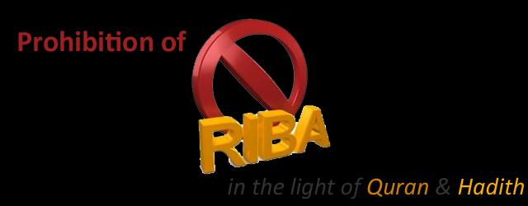
JI Youth (Women Wing)
Notes:
آج ہمار ے ملک میں قرآن کا نظام قائم نہیں ہے اس کی وجہ سے ہم بہت ساری آفتوں اور مصیبتوں کا شکار ہیں اللہ کی رحمت ہم سے روٹھ گئی ہے۔
سود کے بارے میں یہ حکم ہے کہ یہ اللہ سے جنگ ہےمگر ہمارے ملک میں رائج ہے گویا کہ ہم اللہ سے حالت جنگ میں ہیں۔۔۔۔بے حیائی اور فحاشی جس قوم میں ہوتی ہے وہ تباہ و برباد کر دی جاتی ہے مگر ہم دیکھتے ہیں کہ میڈیا بے حیا اور فحش پروگرام دکھا رہا ہوتا ہے اور یہ سب رمضان میں بھی ہو رہا ہوتا ہے
معاشرے میں چور، ڈاکو، زانی، قاتل سب دلیر ہیں کسی کو بھی سزا کا خوف نہیں کیونکہ نا قرآنی سزائیں دی جا رہی ہیں اور نا انصاف کے ساتھ مقدمات کے فیصلے ہو رہے ہیں
کرپشن کی وجہ سے ہر عہدہ ہر منصب برباد ہو چکا ہے
مگر ہم یہ سب برداشت کرنے پر مجبور ہیں کیونکہ ہمارے حکمران انہی چیزوں کو فروغ دے رہے ہیں ،جب تک نیک حکمران نہیں ہوں گے ہم اسی دلدل میں پھنسے رہیں گے مگر نیک حکمران آئیں گے کیسے ؟ ملیں گے کہاں سے؟
قرآن میں حکم ہے
إِنَّ اللَّـهَ يَأْمُرُكُمْ أَن تُؤَدُّوا الْأَمَانَاتِ إِلَىٰ أَهْلِهَا
مسلمانو! اللہ تمہیں حکم دیتا ہے کہ امانتیں اہل امانت کے سپرد کرو.(سورۃ النساء 58)
جب ہم حکومت اور اقتدار کی امانت اہل لوگوں کے سپرد کریں گے جو امانت کا حق ادا کرنے والے ہوں تب ہی ہمیں وہ پرسکون معاشرہ ملے گا جو نبیﷺ کی آمد کے بعد مدینہ منورہ میں تھا ،پرسکون ، پر امن ، خوشحال پاکستان جب ہی بن سکتا ہے جب یہاں قرآن کا نظام نافذ ہو اور حکمران اور عوام سب ہی قرآن کے احکامات پر عمل کرنے والے ہوں ۔
کرپشن اور بدعنوانی جو ناسور بن چکا ہے اور رشوت اور رزق حرام کا ذریعہ ہے۔ اس کے خاتمے کے لیے لوگوں کو توجہ دلانا بھی ہمارا فرض ہے کہ معاشرے میں پھیلنے والی خرابی کو اگر نہ روکا جائے تو بالآخر یہ فسادِ عظیم بن جاتی ہے، بربادی اور خدا کے عذاب کا مستحق بنادیتی ہے۔ اُمت مسلمہ کو تو کھڑا ہی اس لیے کیا گیا ہے کہ وہ نیکی کا حکم دیتی ہے اور بُرائی سے روکتی ہے۔ اصلاحِ معاشرہ اور غلبۂ دین کے لیے کوشش کیجیے۔ رمضان، نیکیوں کے موسمِ بہار میں یہ فریضہ بہ حسن و خوبی ادا کیا جاسکتا ہے۔
نبی اکرم ﷺ نے فرمایا حضرت سفیان سے"دنیا میں اگر کسی کو عزت مل سکتی ہے تو وہ قرآن کو تھامنے کے ذریعے سے ہی مل سکتی ہے"۔

Slide 19
شَهْرُ رَمَضَانَ الَّذِي أُنزِلَ فِيهِ الْقُرْآنُ هُدًى لِّلنَّاسِ وَبَيِّنَاتٍ مِّنَ الْهُدَىٰ وَالْفُرْقَانِ ۚ فَمَن شَهِدَ مِنكُمُ الشَّهْرَ فَلْيَصُمْهُ ۔۔۔۔۔۔۔۔۔۔۔۔۔۔۔وَلِتُكْمِلُوا الْعِدَّةَ وَلِتُكَبِّرُوا اللَّـهَ عَلَىٰ مَا هَدَاكُمْ وَلَعَلَّكُمْ تَشْكُرُونَ ﴿١٨٥﴾
رمضان وہ مہینہ ہے، جس میں قرآن نازل کیا گیا جو انسانوں کے لیے سراسر ہدایت ہے اور ایسی واضح تعلیمات پر مشتمل ہے، جو راہ راست دکھانے والی اور حق و باطل کا فرق کھول کر رکھ دینے والی ہیں لہٰذا اب سے جو شخص اس مہینے کو پائے، اُس کو لازم ہے کہ اِس پورے مہینے کے روزے رکھے اور ۔۔۔۔۔۔۔۔۔۔۔۔۔۔۔۔۔۔۔۔۔۔تاکہ تم روزوں کی تعداد پوری کرسکو اور جس ہدایت سے اللہ نے تمہیں سرفراز کیا ہے، اُس پر اللہ کی کبریا ئی کا اظہار و اعتراف کرو اور شکر گزار بنو.
سورة البقرة
JI Youth (Women Wing)
Notes:
اللہ نے روزوں کو تقوی کی تربیت کے ساتھ شکر گزاری اور اعتراف کبریائی کا ذریعہ بھی کہا ہے کہ ----"اور جس ہدایت سے اللہ نے تمھیں سر فراز کیا ہے اس پر اللہ کبریائی کا اظہار و اعتراف کرو اور شکر گزار بنو"---یہ شکر گزاری اور احسان مندی دراصل اسی نعمت عظمیٰ پر ہے جو قرآن کی صورت میں مکمل ہدایت بن کر اس رمضان میں نازل ہوئی ہے۔

Slide 20
JI Youth (Women Wing)

Slide 21
روزہ سے۔۔
تقویٰ
؟
JI Youth (Women Wing)
Notes:
"اصل نیکی روزے کی نیت ہے جو فاقے کو عبادت بنادیتی ہے"
روزہ رکھنے کی نیت دراصل ایمان کو تازہ کر دیتی ہے ۔ اور اللہ کی اطاعت کے ارادے کو مستحکم کر دیتی ہے ۔ اب اس کا ارادہ کرلینے اور اس کا زبان سے اقرار کر لینے کے بعد روزے کے دوران یہی جذبہ اور یہی احساس تازہ رہے تو بلاشبہ روزہ خیر و برکت ہو جا تا ہے۔

Slide 22
روزے اجتماعیت سے۔۔۔۔
’’اجتماعی عبادتیں اس طرح مضبوطی پیدا کرتی ہیں جیسے ایک اینٹ دوسرے اینٹ کو تقویت دیتی ہے "
JI Youth (Women Wing)
Notes:
ایک مسلم اور مومن کو آخرت میں اپنے اعمال کی جواب دہی بہ حیثٰت ایک "شخض " کے کرنی ہوگی اور اپنے اعمال کی اچھی بری جزا خود اسی کو قبول کرنی ہوگی۔ اسلام کا طریقہ یہ ہے کہ ہر فرد اپنے انفرادی اعمال اجتماعیت کے ساتھ انجام دیتا ہے مثلاً ہر فرد نماز خود پڑھتا ہے لیکن اس کو پابند کیا گیا ہے کہ جماعت کے ساتھ نماز ادا کرے اور اگر جماعت کے ساتھ نہ ادا کرے تو بہت سخت احادیث اس کے بارے میں ہیں ۔ اسی طرح روزے کا معاملہ ہے کہ ہر شخص روزہ رکھتا ہے اور اپنی بھوک پیاس کو برداشت کرتا ہے اپنے اندر خیر اور نیکی کے جذبات کو پرورش دیتا ہے یہ ہر شخص کا اللہ کے ساتھ انفرادی معاملہ ہے ۔ تو اگر یہ کہہ دیا جاتا کہ ہر شخص اپنی سہولت کے مطابق سال میں تیس روزے رکھ لے تو کیا حرج تھا ؟ لیکن ایسا نہیں کیا گیا اور پوری دنیا کے مسلمانوں کو بیک وقت روزہ رکھنے کا حکم دیا گیااس حکم میں کیامصلحت تھی؟
اسلام کا مزاج انفرادی نہیں بلکہ اجتماعی ہے ہر چیز فرد سے شروع ہو کر اجتماعیت پر ختم ہوتی ہے اسلام کا پورا مجموعی نظام انسانوں کے آپس کے مضبوط تعلق اور تعاون کو بڑھاتے ہوئے ایک بڑے مقصد کی طرف لے جاتا ہے یہ نظام صرف افراد ہی کو کامیاب اور پرسکون زندگی نہیں دیتا بلکہ پورے معاشرے اور پوری دنیا کو یہ نعمتیں دیتا ہے ۔
ہمیں سکھایا گیا ہے کہ مومنین متحد ہو کر اجتماعیت کو ایک ایسی عمارت بنا دیتے ہیں جس کی ہر اینٹ ایک دوسرے سے مضبوطی سے جڑی ہوتی ہے اور ان کی مضبوطی پوری عمارت کو تقویت دیتی ہے ۔یعنی مومنین ایک اجتماعی زندگی گزارتے ہیں جب بیک وقت روزے رکھتے ہیں تو اجتماعیت کا احساس پیدا ہوتا ہے ۔

Slide 23
کیا ہم اپنے رمضان کو موثر گزارنا چاہتے ہیں؟
JI Youth (Women Wing)
Notes:
نبی کریم صلی اللہ علیہ وسلم رمضان کی آمد کا شدت سے انتظار فرماتے تھے۔ رمضان کے لیے شعبان کا چاند دیکھنے کا خصوصی اہتمام فرماتے اور اس کی تاکید بھی کرتے تھے تاکہ پورے اہتمام سے رمضان کا آغاز کیا جاسکے۔ نبی کریم ؐ کا معمول تھا کہ رمضان کی آمد سے قبل اس ماہ کی اہمیت و فضیلت کے پیش نظر صحابہ کرامؓ کو نصیحت فرماتے تھے، تاکہ اہلِ ایمان اس مبارک ماہ کی برکات سے بھرپور استفادہ کرسکیں اور اس کے لیے اپنے آپ کو تیار کرسکیں، اور بھلائی کے طالب آگے بڑھ سکیں۔ ۞حضرت سلمان فارسیؓ روایت کرتے ہیں کہ شعبان کی آخری تاریخ کو خطبہ دیتے ہوئے رسول اللہ صلی اللہ علیہ وسلم نے فرمایا: اے لوگو! تم پر ایک بڑا بابرکت مہینہ سایہ فگن ہونے والا ہے۔ یہ بڑی برکت والا مہینہ ہے۔ اللہ تعالیٰ نے (اس کے) روزے فرض کیے ہیں اور اس کی راتوں کے قیام (تراویح) کو نفل قرار دیا ہے۔ جس شخص نے اس مہینے میں کوئی نیکی کرکے اللہ کا قرب حاصل کرنے کی کوشش کی، تو وہ اس شخص کے مانند ہے جس نے دوسرے دنوں میں کوئی فرض ادا کیا اور جس نے اس مہینے میں ایک فرض ادا کیا تو وہ ایسا ہے جیسے دوسرے دنوں میں اس نے ۷۰فرض ادا کیے۔ ۞رمضان صبر کا مہینہ ہے اور صبر کا ثواب جنت ہے۔ اور یہ ایک دوسرے سے ہمدردی کرنے کا مہینہ ہے۔ اگر کوئی شخص اس میں کسی روزہ دار کا روزہ کھلوائے تو وہ اس کے گناہوں کی مغفرت اور اس کی گردن کو دوزخ کی سزا سے بچانے کا ذریعہ ہے، اور اس کے لیے اتنا ہی اجر ہے جتنا اس روزہ دار کے لیے روزہ رکھنے کا، بغیر اس کے کہ اس روزہ دار کے اجر میں کوئی کمی واقع ہو۔ اللہ تعالیٰ یہ اجر اس شخص کو (بھی) دے گا جو کسی روزہ دار کو دودھ کی لسّی سے روزہ کھلوا دے، یا ایک کھجور کھلا دے، یا ایک گھونٹ پانی پلادے۔(بیہقی)

Slide 24
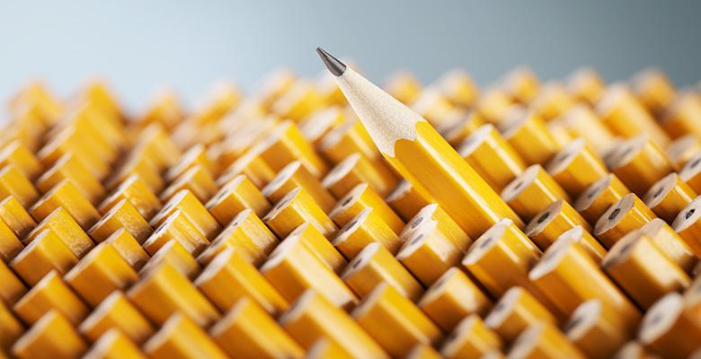
JI Youth (Women Wing)
Notes:
جب تک ہم میں وہ چیز نہ پیدا ہو جسے ’خودشناسی‘ کہتے ہیں۔ ہم اپنی اصلاح نہیں کر سکتے ’خودشناسی‘ اور ’جہاں شناسی‘ خود کو پہچاننا اور دوسروں کو پہچاننا، یہ ہماری پہلی ضرورت ہے، جو ظاہر ہے کہ علم صحیح کے بغیر حاصل نہیں ہوسکتی۔ ہمارے اندر کون کون سی چیزیں اچھی ہیں؟وہ اخلاق جو ہمارا مذہب سکھاتا ہے، کیا ہمارے اندر موجود ہے ؟وہ تہذیب جو ہمارے مذہب سے پیدا ہوئی ہے، دنیا کی بہترین تہذیبوں میں سے ایک ہے۔ کیا ہم نے اس کو اختیار کیا ہوا ہے ؟ہمیں ان سب چیزوں کو قائم رکھنا ہے۔ انھیں اپنے باطن اور ظاہر کی پوری قوت سے اختیار کرنا ہے۔ نہ صرف خود اختیار کرنا ہے، بلکہ دوسروں کو بھی اس کی دعوت دینی ہے۔ اس کے ساتھ ساتھ جو ہماری کمزوریاں ہیں۔ ہمیں ان کو دور کرنا ہے۔ اس طرح اپنی اچھائیوں اور بُرائیوں، اپنی صلاحیتوں اور کوتاہیوں ، اپنی قوتوں اور کمزوریوں کو جان کر ہی ہم ان کے بارے میں صحیح رویّہ اختیار کرسکتے ہیں
آج سے چودہ سو سال قبل چند صحرا نشینوں نے صرف 30سال کے قلیل عرصے میں اپنے مشن اپنے پیغام اور اپنی دعوت کو عام کردیا ۔وہ کیا چیز تھی جس نے ان سے یہ کارنامہ انجام دلوایا وہ اپنے مشن ،اپنے پیغام اپنے نظریہ کے درست ہونے کا یقین ،ذمہ داری کا احساس اور اس کے لئے سب کچھ لگا دینے کا جزبہ تھا۔
آج دنیا دوبارہ اسی مقام پر پہنچ چکی ہے تاریکی میں ٹھوکریں کھا رہی ہے اور آج پھر انسانیت کو اسی احساس ذمہ داری رکھنے والے مشنری افراد کی ضرورت ہے۔۔الحمد للہ ہمارے پاس قرآن کی شکل میں نور ھدایت کا سرچشمہ موجود ہے
اب تبدیلی کے لئے ان حاملیں قرآن کی ضرورت ہے جو پورے شعور کے ساتھ تبدیلی کے لئے طالب ہوں ۔آپ وہ لوگ ہیں جو قرآن کی دعوت کو عام کریں گے ،آپ کے اندر صلا حیت کے ساتھ نور ایمان بھی ہے اب آپ کا مشن ایسے صالح انسان کی تیاری ہے جن کی بنیادی صفات والعصر میں بیان کی گئی ہیں ۔۔1)ایمان 2)عمل صالح 3)حق کی نصیحت 4)صبر کی تلقین
شخصیت سازی اور تہذیبی غلبہ یہ اصل کام ہے جو ہمیں اس قرآن کے ذریعے کرنا ہے ۔آپ جہاں ہیں جیسی ہیں چھوٹی ہیں بڑی ہیں آپ نے یہ کام اپنا فرض سمجھ کر کرنا ہے۔قرآن کے ذریعے تبدیلی فرد سے لے کر قوم اور پوری دنیا تک۔۔۔۔

Slide 25
نبی کریم ﷺ نے فرمایا!
" میں تمہیں جن کاموں کے کرنے کا حکم دیتا ہوں ان کو اپنی استطاعت کے مطابق کر و لیکن جن باتوں سے میں منع کرتا ہوں ان سے اجتناب کرو "
الحدیث
JI Youth (Women Wing)
Notes:
یعنی کرنا تو استطاعت کے مطابق ہوگا ۔صحت ہو گی تو روزے رکھیں گے نوافل ادا کریں گے ۔ مال ہوگا توزکوٰۃ دیں گے اور خیرات بھی کریں گے ۔اس کے لئے تو استطاعت کی شرط ہے مگر گناہوں سے بچنے کے لئے استطاعت کی ضرورت نہیں وہ تو روکنے کا عمل ہے ۔اور یہ عمل اپنے اوپر قابو پا کر ہی ہو سکتا ہے ……….و اما۔۔۔۔۔الماوی (النزعت 40 )
دوا اور پرہیز:۔ اگر ہم کسی بیماری کے لئے دوا لیں مثلاً کھانسی نزلے کے لئے دوا لیں اور ساتھ ہی کھٹی اور ٹھنڈی چیزیں کھاتے رہیں تو دوا کا فائدہ نہیں ہوگا اور لوگ یہی کہیں گے کہ دوا کھانے کا کیا فائدہ جب آپ پرہیز ہی نہیں کر رہے ،، اسی طرح نیکی کرنے اور گناہوں سے رکنے کا معاملہ ہے اگر نیکیاں بھی کرتے جائیں اورگناہ بھی نہ چھوڑیں تو ہماری شخصیت اور کردار میں کوئی تبدیلی ،کوئی بہتری اور تقویٰ پیدا نہیں ہوگا تقویٰ کا تو مطلب ہی اللہ سے ڈر کر گناہ چھوڑ دینا ہے ۔روزے کا مقصود تقویٰ کا حصول اور خواہشات نفس پر کنٹرول حاصل کرنا ہے ۔تا کہ فرد خود اپنے اوپر حکومت کر سکے اور خود پر کنٹرول یعنی سیلف کنٹرول میں کامیاب ہو کر وہ عادات اوروہمعاملات کر سکے جو رب نے فرض کئے ہیں ۔کوئی طالب علم جب تک اپنے اوپر کنٹرول نہیں کرے گا تو کا میاب نہیں ہو گا،اسی طرح کوئی مریض صحت نہیں پا سکتا جب تک نقصان دہ غذاؤں سے پرہیز نہ کرے ۔اسی طرح گناہوں سے بچنے کے لئے اپنے اوپر self-control ہو گا تو رکیں گے اور روزہ ہمیں self-controlکی تربیت دیتا ہے .روزہ نفس کو بھوک اور فاقے کا مزہ چکھا کر آزماتا ہے تیار کرتا ہےآزمائشوں کے لئے ۔ ہم غور کریں ہمارا ظاہری عمل تو مکمل ہے سحری بھی ہے، اورافطار بھی فاقہ بھی ہے ۔لیکن کیا روزہ بھی ہے؟ریا کاری،دکھا وا ،کبر نفس،غرورمعاملات میں خرابی کے ساتھ روزہ نہیں ہو گا بلکہ فاقہ ہو گا۔حقداروں کے حق ادا کرنےضروری ہیں۔

Slide 26
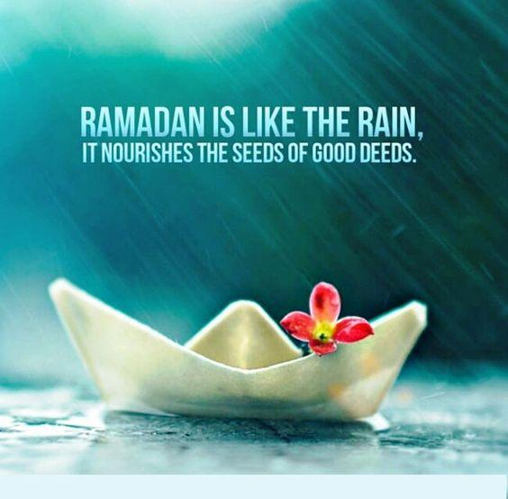
رمضان نیکیوں کا موسم بہار
JI Youth (Women Wing)
Notes:
رمضان میں رحمت الٰہی بارش کی طرح برس رہی ہے اور یہ رحمت میٹریل کی شکل میں نہیں ہے بلکہ ہدایت کی شکل میں ہے قرآن میں قرآن کے بارے میں فرمایا گیاہے۔۔"ھدی للمتقین "۔۔۔ہدایت ہے متقین لوگوں کے لئے۔
ہدایت کون حاصل کرسکے گا؟
"ہدایت کی مثال بارش کی سی ہے جو کہ سب کے لئے یکساں برس رہی ہے لیکن اس سے فائدہ وہی اٹھاے گا جو اس کے لئے کوشش کرے گا کوئی کمرے میں ہی بیٹھا رہے گا کوئی فرد تھا ل میں پانی جمع کرے گا اور کوئی گلاس میں ، کوئی پتیلا یا ٹب لے کر جمع کرلے گا اور کوئی ایسا نادان بھی ہو گا کہ اپنا برتن الٹا ہی رکھ دے گاجس کا ظرف جتنا بڑا ہوگا اتنا ہی پانی لے کرآئے گا۔اسی طرح جتنی ہمارے اندر طلب ہوگی اتنی ہی ہم ہدایت اور رحمت حاصل کر سکیں گے ۔ اور اپنے دامن کو بھر سکیں گے یہ سب ہمارے ظرف کے مطابق ہو گا ۔
ہمیں رمضان کو نیکیوں کا موسم بہار اس طرح بنانا ہے کہ معاشرے میں برائیوں کو ختم کرنے اور نیکیوں کو پھیلانے کی اجتماعی مہم’’چلانی ہے کیونکہ یہ مہینہ مسلم معاشرے میں یقین و ایمان کو مستحکم کرنے مسلمان کی اخلاقی حس کو بیدار کرنے اور اس کے اچھے کردار کو نشونمادینے کے لئے آتا ہے ۔ اس طرح اس ماہ میں ایک ایسی فضا تیار کرنی ہے جس میں برائیاں سمٹ جائیں ،اور زندگی میں نیکیوں اور بھلائیوں کو کھلے قدم نکل آنے اور بڑھتےچلےجانے کا موقع مل جائے ۔
رمضان کا مہینہ برائیوں کو روکنے اور اور نیکیوں کو پھیلانے کی اجتماعی مہم میں ہمیں خود بھی حصہ ڈالنا ہے اور لوگوں کو بھی ساتھ لے کر چلنا ہےتا کہ تمام افراد نظم وضبط اور ڈسپلن کے ساتھ اس اجتماعی مہم میںحصہ لیں اور زندگی کے ہر شعبے میں۔بدی کا تعاقب اور نیکی کی حمایت کریں
رمضان ہمدردی اور اِنفاق کا مہینہ بھی ہے۔ روزے سے بھوک پیاس اور غربت و افلاس کا احساس شدت سے ہوتا ہے۔ لہٰذا اپنے عزیز و اقارب، دوست احباب، پڑوسیوں اور اہلِ محلہ کی ضروریات کا خیال کیجیے۔ بیماروں کی عیادت کیجیے۔ علاج کے لیے ادویات کی ضرورت ہو تو فراہم کیجیے۔ مالی پریشانی کا سامنا ہو تو ازالے کی صورت بنایئے۔ اس کے لیے دوست احباب کو بھی توجہ دلایئے اور باہمی تعاون سے انفاق کیجیے۔سفیدپوش مستحقین کو تلاش کرکے ان کا حق ان تک پہنچایئے۔ اس بات کا خیال رکھیے کہ کسی کی عزتِ نفس مجروح نہ ہو اور نہ کسی پر احسان جتانے کی کوشش کیجیے کہ اس طرح سے دیے جانے والے صدقات برباد ہوجاتے ہیں اور اللہ تعالیٰ ان کو قبول نہیں فرماتا۔
خرچ کس پہ کریں ؟
القرآن:‘’خاص طور پر مدد کے مستحق وہ تنگ دست لوگ ہیں جو اللہ تعالی کے کام میں ایسے گھر گئے ہیں اپنی ذاتی معاش کے لئے کام نہیں کر سکتے’’ ۔
القرآن: ‘’جو لوگ اپنے مال کھلے اور چھپے خرچ کرتے ہیں ان کے لئے اجر ان کے رب کے پاس ہے اور وہ کسی خوف اور رنج میں نہ ہوں گے’’ ۔(البقرۃ)
فتنوں کے دور میں دین کے خلاف نت نئے شبہات پھیلائے جا رہے ہیں ،میڈیا پر فحاشی کا سیلاب ،مادہ پرستانہ تہذیب ،لوگوں کو دین سے دور کر رہی ہے ، ان حالات میں اپنی نسلوں کو دین پر قائم رکھنے کے کے لئے محنت ریاضت ،منصوبہ بندی ،اور ادارے بنانے کی ضرورت ہے ۔ان تمام کاموں کے لئے مال کی ضرورت ہے
جیل میں قیدی عورتوں کے لئے میڈیکل، خوراک بیٹھک اسکول میں غریب اور نادار بچوں کو اسکول کی اور دینی تعلیم دی جاتی ہے ،جامعات میں لڑکیوں دینی اور دنیاوی تعلیمات دے کر عالمہ بنایا جاتا ہے ،یہ لڑکیاں پھر ذیلی جامعات کھولتی ہیں اور گاؤں دیہات کی خواتین کو دین کی تعلیم دیتی ہیں
شعبہ اطفال بچوں کو ابتدائی عمر سے ہی دین سے روشناس کرواتا ہے ،۔شعبہ نوجوان ، نوجوان خواتین کے لئے پروگرامات تیار کرتا ہے ان تمام کاموں کے لئے مال وہی لوگ دیتے ہیں جو اپنی آخرت کویاد رکھتے ہیں ان لوگوں کے لئے خوشخبریاں ہیں ۔
وَأَقِيمُوا الصَّلَاةَ وَآتُوا الزَّكَاةَ ۚ وَمَا تُقَدِّمُوا لِأَنفُسِكُم مِّنْ خَيْرٍ‌ تَجِدُوهُ عِندَ اللَّـهِ ۗ إِنَّ اللَّـهَ بِمَا تَعْمَلُونَ بَصِيرٌ‌ ﴿١١٠﴾
نماز قائم کرو اور زکوٰۃ دو تم اپنی عاقبت کے لیے جو بھلائی کما کر آگے بھیجو گے، اللہ کے ہاں اسے موجود پاؤ گے جو کچھ تم کرتے ہو، وہ سب اللہ کی نظر میں ہے۔

Slide 27
Fasts
JI Youth (Women Wing)
Notes:
ہم نے اپنے ملک اور معاشرے میں اسلام کا بیج نہیں ڈالا ہے تعلیم ،معاشرت ،معیشت ،قانون سب غیر اسلامی ہیں دوسروں کی زمینوں سے مانگے ہوئے بیج ڈال کر ناقص فصل اگا رکھی ہے ۔ اور ان درختوں سے نماز ،روزہ ،حج ،زکوۃ اور اسلامی شعائر و عبادت کی ٹہنیاں باندھ رکھی ہیں اور ان بندھی ہوئی ٹہنیوں پر اسلامی معاشرے کے پھل دیکھنا چاہتے ہیں ۔
الزام ہم عبادت کو دیتے ہیں کہ ان کے نتائج نہیں نکلتے عبادتیں دین کی جامع اسکیم کا حصہ ہیں خود کل نہیں ہیں ۔
عبادتوں کے بارے میں یہ غلط فہمی یہ بھی ہے کہ ادھر عبادت کی ادھر متقی بن گئے ،در حقیقت ،عبادت یا روزہ بذات خود حالت بدل دینے کی قوت نہیں رکھتا بلکہ تبدیلی حالات میں مدد ملتی ہے ۔ایک کمزور شخص دیوار گرا کر نئی دیوار بنانا چاہتا ہے لوگ کہتے ہیں کہ کمزور ہو غذا لو اس کے بغیر کام نہیں ہوگا اب وہ شخص غذا کھا کر یہ کہے کہ دیوار خودبخود گر جائے اور دوسری نئی بن جائے گی تو یہ تو نہیں ہوگا بلکہ کام تو اسے خود ہی کرنا ہے غذا نے اسے طاقت فراہم کر دی مگر غذا دیوار تو نہیں گرا سکتی ۔اسی طرح اپنے آپ کو تبدیل کرنے کا عمل ہمیں خود کرنا ہوگا ۔
جس طرح صحت اور صفائی مثلاً کوڑا ٹھکانے لگانا ،مانع جراثیم ،ادویات چھڑکنا ،صفائی کا اہتمام رکھنا وغیرہ ،بستی کو سوسائٹی کو بیماریوں سے بچاتے ہیں اسی طرح رمضان ایک پاکیزہ ماحول بناتا ہے ،30 دن تک لوگ ایک مقررہ نظام میں نیکیوں کے ماحول میں رہتے ہیں ۔بھوک پیاس میں امیر ،غریب شریک رہتے ہیں ،تو خیر اور بھلائی کی لہر دوڑ جاتی ہے ۔
جسمانی صحت کی طرح ذہنی صحت کے لئے بھی 3 چیزوں کی ضرورت ہوتی ہے ،دوا ،پرہیز صحت مند ماحول ،نفسیاتی امراض کی دوا روزہ ہے اس میں خواہشات نفس سے پر ہیز کرنا ہوتا ہے ۔مگر جب تک صاف ستھرا ،صحت مند ماحول نہیں ہوگا اس وقت تک بیماریوں کو ختم کرنا مشکل ہے اپنے تزکیے کے لئے ماحول کو بھی پاکیزہ بنانے کی جدوجہد کرنی ہو گی ۔
اجتماعی ماحول بنانے احکام و فرائض کو نافذ کرنے تعمیل کرانے کی ذمہ داری ہم کو جماعت بن کر ادا کرنی ہو گی ،پھر ہم اس کے انفرادی فائدے بھی حاصل کر سکیں گے ۔جیسے نماز میں افراد ،رکوع اور سجود و قیام میں جماعتی احکام کی تعمیل کرتے ہیں مگر ثواب انفرادی ملتا ہے اسی طرح ماحول بنانے کا کام اجتماعی کرنا ہو گا ۔
دوسرے تمام دینوں کی طرح دین اللہ بھی محض اس بات پر مطمئن نہیں ہو سکتا کہ آپ بس اس کے حق ہونے کو مان لیں اور اپنے اس اعتقاد کی علامت کے طور پر محض رسمی پوجا پاٹ کر لیا کریں۔ کسی دوسرے دین کے ماتحت رہ کر آپ اس دین کی پیروی کر ہی نہیں سکتے۔ کسی دوسرے دین کی شرکت میں بھی اس کی پیروی ناممکن ہے۔ لہٰذا اگر آپ واقعی اس دین کو حق سمجھتے ہیں تو آپ کے لیے اس کے سوا کوئی چارہ نہیں کہ اس دین کو زمین میں قائم کرنے کے لیے ایڑی چوٹی کا زور لگا دیں اور یا تو اسے قائم کرکے چھوڑیں یا اسی کوشش میں جان دے دیں۔ یہی کسوٹی ہے جس پر آپ کے ایمان و اعتقاد کی صداقت پرکھی جا سکتی ہے۔ آپ کا اعتقاد سچا ہوگا تو آپ کو کسی دوسرے دین کے اندر رہتے ہوئے آرام کی نیند تک نہ آ سکے گی کُجا کہ آپ اُس کی خدمت کریں اور اس خدمت کی روٹی مزے سے کھائیں اور آرام سے پاؤں پھیلا کر سوئیں۔ اس دین کو حق مانتے ہوئے تو جو لمحہ بھی آپ پر کسی دوسرے دین کی ماتحتی میں گزرے گا اس طرح گزرے گا کہ بستر آپ کے لیے کانٹوں کا بستر ہوگا، کھانا زہر اور حنظل کا کھانا ہوگا اور دینِ حق کو قائم کرنے کی کوشش کیے بغیر آپ کو کسی کل چین نہ آسکے گا۔ لیکن اگر آپ کو دین اللہ کے سوا کسی دوسرے دین کے اندر رہنے میں چین آتا ہواور آپ اس حالت پر راضی ہوں تو آپ مومن ہی نہیں ہیں، خواہ آپ کتنی ہی دل لگا لگا کر نمازیں پڑھیں، کتنے ہی لمبے لمبے مراقبے کریں، کتنی ہی قرآن و حدیث کی شرح فرمائیں، اور کتنا ہی اسلام کا فلسفہ بگھاریں۔۔۔ * مومن صادق کی پہچان: جب اللہ کے دین کے سوا کوئی اور دین زمین میں قائم ہو اور کوئی مسلمان اپنے آپ کو اس حالت میں مبتلا پائے، تو اس کے مومن صادق ہونے کی پہچان یہ ہے کہ وہ اُس دینِ باطل کو مٹا کر اس کی جگہ دینِ حق قائم کرنے کی کوشش کرتا ہے یا نہیں۔ اگر کرتا ہے اور کوشش میں اپنا پورا زور صرف کر دیتا ہے، اپنی جان لڑا دیتا ہے اور ہر طرح کے نقصانات انگیز کیے جاتا ہے تو وہ سچا مومن ہے خواہ اس کی یہ کوششیں کامیاب ہوں یا ناکام۔ لیکن اگر وہ دینِ باطل کے غلبے پر راضی ہے یا اس کو غالب رکھنے میں خود حصہ لے رہا ہے تو وہ اپنے ایمان کے دعوے میں جھوٹا ہے۔

Slide 28
Spend your Ramadan with Quran
JI Youth Women Wing presents
Selected Surah's with explanation
JI Youth (Women Wing)
Notes:
قرآن کے احکام کا تقاضا یہ بھی ہے کہ دیگر مسلمانوں کو بھی اللہ کی بندگی کی طرف بلایا جائے۔ خوبیوں کو اپنانے اور خرابیوں و کوتاہیوں کوترک کرنےکی طرف توجہ دلائی جائے۔ نیز جہنم کی آگ سے بچنے کی تلقین کی جائے۔ رمضان کا احترام کرتے ہوئے معاشرے میں پائی جانے والی اخلاقی خرابیوں کو روکا جائے اور اس کے لیے اجتماعی کوشش کی جائے۔
آئیے ہم سب رمضان میں خود بھی قرآن کے ساتھ تعلق بنائیں اور اپنی دوستوں ،فیملی ، رشتہ داروں کو بھیدعوت دیں ۔

Slide 29
JI Youth (Women Wing)
پہلے عشرہ کی دعا ​
رَبِّ اغْفِرْ وَارْحَمْ وَأَنْتَ خَيْرُ الرَّاحِمِينَ ​
اے ہمارے رب مجھے بخش دے، مجھ پر رحم فرما ، تو سب سے بہتر رحم فرمانے والا ہے۔​
​
دوسرے عشرے کی دعا۔
اَسْتَغفِرُاللّٰہَ رَبِّیْ مِنْ کُلِ ذَنْبٍ وَّاَتُوْبُ اِلَیْہِ
ترجمہ:میں اللہ سے تما م گناہوں کی بخشش مانگتا/مانگتی ہوں جو میرا رب ہے اور اسی کی طرف رجوع کرتا /کرتی ہوں۔
تیسرے عشرے کی دعا۔
اَللّٰھُمَّ اِنَّکَ عَفُوُّٗا تُحِبُّ الْعَفْوَفَاعْفُ عَنَّا
ترجمہ:اے اللہ بے شک تو معاف کرنے والاہے معاف کرنے کو پسند کرتا ہے پس ہمیں معاف فرمادے۔
Notes:
رمضان کا مہینہ آتا تو نبی صلی اللہ علیہ وسلم کا رنگ بدل جاتا تھا اور نماز میں اضافہ ہوجاتاتھا، اور دُعا میں بہت عاجزی فرماتے تھے لہٰذا دعاؤں کا خصوصی اہتمام کیجیے۔ اللہ تعالیٰ سے دعا کیجیے کہ وہ رمضان کی خیروبرکات کو بہترین انداز میں سمیٹنے کی توفیق دے۔ ایمان اور احتساب کے ساتھ روزے رکھنے کی توفیق دے۔ ماضی کی غلطیوں اور کوتاہیوں کو معاف کرے اور نیکی کی راہ پر استقامت دے۔ صحیح معنوں میں عبادت و بندگی کی توفیق دے۔ قرآن سے حقیقی تعلق قائم کرنے اور اس کی ہدایات کے مطابق عمل اور دوسروں تک اس کا پیغام پہنچانے کی توفیق دے، نیز ضرورت مند اور مستحقین تک پہنچ کر اُن کا حق ادا کرنے کی توفیق دے اور ان سب کے نتیجے میں ہماری مغفرت کا سامان اور جہنم سے نجات اور جنت کا مستحق ٹھیرا دے، آمین!
لیلۃ القدر کی اہمیت اُجاگر کرتے ہوئے آپؐ نے فرمایا: جو اس سے محروم رہ گیا وہ تمام کی تمام بھلائی سے محروم رہ گیا اور اس کی بھلائی سے وہی محروم رہتا ہے جو ہے ہی بدنصیب! (ابن ماجہ)
ہمیں اس رات کو پانے کی بھی لازمی کوشش کرنی ہے ۔

Slide 30
JI Youth (Women Wing)

